Slide 1

О взаимодействии с бизнес-сообществом
при проведении ОРВ, экспертизы и ОФВ
за 2021 год
г. Нижневартовск
2022 г.

Slide 2


СОГЛАШЕНИЯ АДМИНИСТРАЦИИ ГОРОДА
О ВЗАИМОДЕЙСТВИИ С БИЗНЕСОМ И НАУЧНЫМ СООБЩЕСТВОМ
1
Нижневартовская Торгово-промышленная палата
(2 соглашения)
13
ХМОРО ООО "Деловая Россия"
2
Западно-Сибирская ассоциация строителей
14
АО "Управляющая компания №1"
3
ООО "Союз архитекторов России"
15
ООО "Кроха.Ру"
4
ХМРО "Опора России"
16
МУП г. Нижневартовска "Производственный
ремонтно-эксплуатационный трест №3"
5
ФГАОУ ВО "ЮУРГУ (НИУ)"
МБУ "Управление по дорожному хозяйству
и благоустройству города Нижневартовска"
17
6
АО " Городские электрические сети "
18
АО "Жилищный трест №1"
7
ООО "НПАТП-1"
19
ИП Мустафина Олеся Вадимовна
8
ООО "НПАТП-2"
20
ИП Карпенко Светлана Владимировна
9
АО "Управляющая компания №2"
21
ИП Куприенко Наталья Владимировна
10
ФГБОУ ВО "НВГУ"
22
ООО "Нижневартовский рыбоконсервный комбинат "Санта – Мария"
11
ЗАО "Нижневартовскстройдеталь"
12
ООО "Европа"
23
Уполномоченный по защите прав предпринимателей
в ХМАО-Югре
2

Slide 3
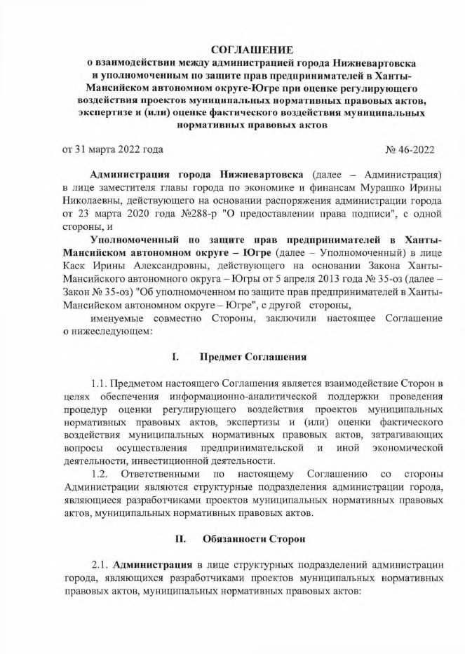
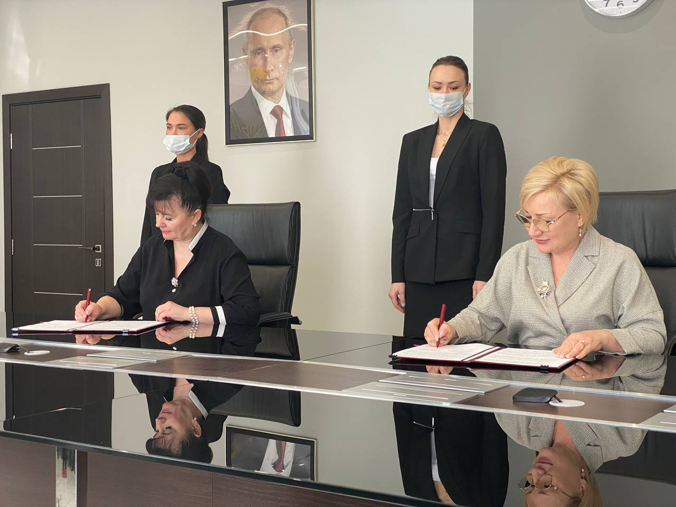
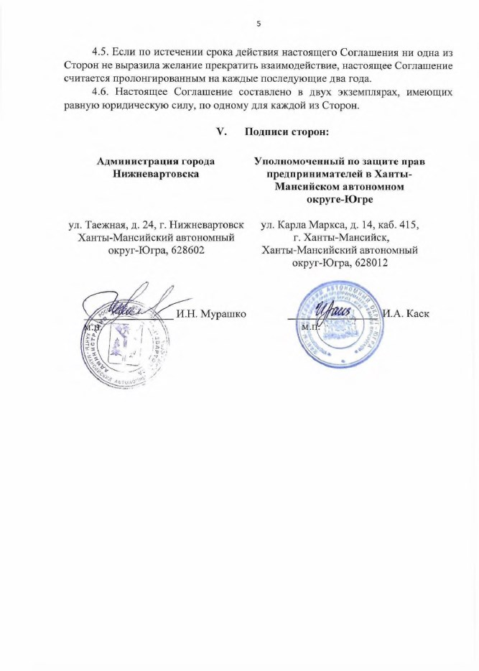
СОГЛАШЕНИЕ О ВЗАИМОДЕЙСТВИИ С УПОЛНОМОЧЕННЫМ
ПО ЗАЩИТЕ ПРАВ ПРЕДПРИНИМАТЕЛЕЙ В ЮГРЕ КАСК И.А.
3

Slide 4



ИТОГИ ОРВ, ЭКСПЕРТИЗЫ И ОФВ
за 2021 год
19 ОРВ
проектов муниципальных НПА
ВЫДАНО
42 заключения
14 ЭКСПЕРТИЗ
муниципальных НПА
34 положительные
3 ОФВ
муниципальных НПА
8 отрицательные
4

Slide 5



ВЗАИМОДЕЙСТВИЕ
С БИЗНЕСОМ И НАУЧНЫМ СООБЩЕСТВОМ
При проведении публичных консультаций
от представителей бизнеса и научного сообщества поступило 187 отзывов, из них:
86 отзывов
127 отзывов
179 отзывов
46%
68%
96%
в электронном виде через Портал проектов НПА ХМАО-Югры
от субъектов,
с которыми
заключены
соглашения
о взаимодействии
об отсутствии предложений
и замечаний
5

Slide 6

ПРЕДЛОЖЕНИЯ И ЗАМЕЧАНИЯ ОТ БИЗНЕС СООБЩЕСТВА
ПРИ ПРОВЕДЕНИИ ПУБЛИЧНЫХ КОНСУЛЬТАЦИЙ
проект постановления администрации города
"Об утверждении Порядка исполнения отдельного государственного полномочия по поддержке сельскохозяйственного производства и деятельности по заготовке и переработке дикоросов на территории города"
ООО "Птицефабрика Нижневартовская"
ООО НРК "Санта-Мария"
об изменении условий предоставления субсидии сельскохозяйственным товаропроизводителям
об изменении периода выплаты субсидии сельскохозяйственным товаропроизводителям
об изменении значений показателей результативности использования субсидии сельскохозяйственными товаропроизводителями
о недопущении дебиторской задолженности на конец текущего финансового года
об изменении оснований для отказа
в предоставлении субсидии сельскохозяйственным товаропроизводителям
Результат:
принято постановление администрации города
от 14.05.2021 №376
6

Slide 7
ПРЕДЛОЖЕНИЯ И ЗАМЕЧАНИЯ ОТ БИЗНЕС СООБЩЕСТВА
ПРИ ПРОВЕДЕНИИ ПУБЛИЧНЫХ КОНСУЛЬТАЦИЙ
проект постановления администрации города
"О внесении изменений в приложение к постановлению администрации города
от 21.10.2016 №1532
"Об установлении Порядка определения размера арендной платы за земельные участки, находящиеся в муниципальной собственности города Нижневартовска, предоставленные в аренду без торгов"
ООО УК "Жилище-Сервис"
об отмене арендной платы для предпринимателей
Результат:
принято постановление администрации города
от 01.06.2021 №441
7

Slide 8
ПРЕДЛОЖЕНИЯ И ЗАМЕЧАНИЯ ОТ БИЗНЕС СООБЩЕСТВА
ПРИ ПРОВЕДЕНИИ ПУБЛИЧНЫХ КОНСУЛЬТАЦИЙ
ООО "Европа"
об уточнении Перечня организаций и объектов, расположенных на территории города, на прилегающих территориях которых не допускается розничная продажа алкогольной продукции и розничная продажа алкогольной продукции при оказании услуг общественного питания
о дополнении МНПА необходимой терминологией
о необходимости размещения схемы границ прилегающих территорий, на которых не допускается розничная продажа алкогольной продукции и розничная продажа алкогольной продукции при оказании услуг общественного питания на официальном сайте ОМС города Нижневартовска
об установлении границ прилегающих территорий, на которых не допускается розничная продажа алкогольной продукции и розничная продажа алкогольной продукции при оказании услуг общественного питания для прилегающих территорий для многофункциональных зданий
проект постановления администрации города
"Об установлении границ прилегающих к организациям и объектам территорий, на которых не допускается розничная продажа алкогольной продукции и розничная продажа алкогольной продукции при оказании услуг общественного питания"
Нижневартовская Торгово-промышленная палата
Результат:
принято постановление администрации города
от 17.02.2022 №71
об уточнении Перечня организаций и объектов, расположенных на территории города, на прилегающих территориях которых не допускается розничная продажа алкогольной продукции и розничная продажа алкогольной продукции при оказании услуг общественного питания
8

Slide 9
ПРЕДЛОЖЕНИЯ И ЗАМЕЧАНИЯ ОТ БИЗНЕС СООБЩЕСТВА
ПРИ ПРОВЕДЕНИИ ПУБЛИЧНЫХ КОНСУЛЬТАЦИЙ
проект постановления администрации города
"О внесении изменений в постановление администрации города от 14.05.2021 №376
"Об утверждении Порядков предоставления субсидий на поддержку и развитие растениеводства, животноводства, на развитие рыбохозяйственного комплекса"
ООО НРК "Санта-Мария"
об уточнении оснований для отказа в предоставлении субсидии в части года изготовления ("ранее предыдущего года или текущего года") приобретенных заявителем сельскохозяйственной техники и оборудования, средств механизации и автоматизации сельскохозяйственных производств, оборудования для перерабатывающих производств сельскохозяйственной продукции, рыбной продукции, "а также оборудования, взятого в лизинг"
об уточнении требований, которым должны соответствовать заявители для получения субсидии
об уточнении понятия правовых актов, указанных в проекте акта
по исключению из перечня документов, предоставляемых получателями субсидии, копий сертификатов качества и (или) паспорта (технического формуляра) изделия на строительные материалы, оборудование и комплектующие, использованные при строительстве (модернизации) (за исключением пиломатериалов)
Результат:
принято постановление администрации города
от 22.03.2022 № 183
9

Slide 10
ПРЕДЛОЖЕНИЯ И ЗАМЕЧАНИЯ ОТ БИЗНЕС СООБЩЕСТВА
ПРИ ПРОВЕДЕНИИ ПУБЛИЧНЫХ КОНСУЛЬТАЦИЙ
постановление
администрации города
от 04.09.2020 №792
"Об утверждении Порядка предоставления субсидии из бюджета города Нижневартовска на финансовое обеспечение затрат на выполнение работ по подключению электрических плит в жилых помещениях в многоквартирных домах в связи с переводом с газа на электропищеприготовление"
АО "Управляющая компания №1"
МУП г. Нижневартовска "ПРЭТ №3"
о внесении изменения в нормативный акт в части дополнения положением следующего содержания: "Приобретение электрических плит для жилых помещений собственником которых является муниципальное образование город Нижневартовск, осуществляется за счет предоставленных субсидий"
по предоставлению субсидии на приобретение электрических плит категории населения, проживающей в жилых помещениях, собственником которых является муниципальное образование город Нижневартовск
по предоставлению субсидии на приобретение для всех категорий населения электроплит (варочных панелей, духовых шкафов) на усмотрение собственников квартир или нанимателей жилых помещений с гарантией на предоставленное оборудование
Результат:
разработан проект постановления администрации города
проходит процедуру публичных консультаций в рамках ОРВ
на Портале проектов НПА Югры (ID проекта 01/16/04-22/00041112)
10

Slide 11

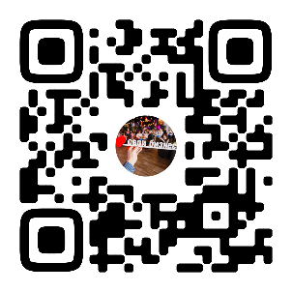

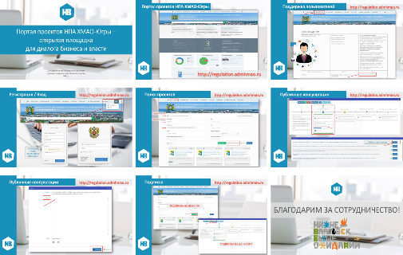


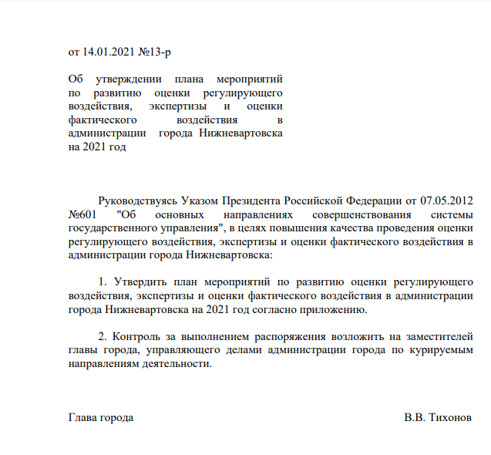

ВЗАИМОДЕЙСТВИЕ С БИЗНЕС СООБЩЕСТВОМ
ИНФОРМАЦИОННЫЕ БУКЛЕТЫ
МЕРОПРИЯТИЯ
по вопросам ОРВ, экспертизы и ОФВ
по ОРВ в Инстаграм и Вконтакте
на официальной странице управления по развитию промышленности и предпринимательства
МЕТОДИЧЕСКИЕ РЕКОМЕНДАЦИИ
ИНФОРМАЦИЯ ОБ ОРВ
по регистрации и пользованию
Порталом проектов НПА ХМАО-Югры
актуализированы и направлены предпринимателям в электронной форме
рассматривается на заседаниях коллегиальных органов, доводится до представителей бизнеса и общественности
ИНФОРМАЦИОННАЯ ОТКРЫТОСТЬ
ПЛАН МЕРОПРИЯТИЙ
https://www.n-vartovsk.ru
ОРВ обеспечивается на официальном сайте ОМСУ г.Нижневартовска,
Портале проектов НПА ХМАО-Югры,
в социальных сетях
по развитию ОРВ, экспертизы и ОФВ утверждается ежегодно,
исполнение составляет 100%
http://regulation.admhmao.ru
11

Slide 12


ОРВ В СПЕЦИАЛЬНОМ ПОРЯДКЕ
!
изменения
(проект)
!
проекты муниципальных НПА, разрабатываемые в условиях внешнего санкционного давления
ОРВ В СПЕЦИАЛЬНОМ ПОРЯДКЕ
ПУБЛИЧНЫЕ КОНСУЛЬТАЦИИ
Сокращение
результат
ОПЕРАТИВНОЕ ПРИНЯТИЕ
ПРАВОВЫХ АКТОВ
количества процедур
сроков
документов
12

Slide 13

ЛУЧШИЕ ПРАКТИКИ
город Нижневартовск
ежегодно отмечается
среди муниципальных образований
автономного округа,
добившихся значительных успехов
по эффективному взаимодействию
с бизнес-сообществом,
а также в "лучших практиках"
проведения ОРВ
5
заключений об ОРВ
2021 год
1
заключение об экспертизе
2022 год
13

